Slide 1
实验一 编程语言特性及其应用
  1.3.1 mapreduce的设计与应用
  Google处理大规模数据的mapreduce来源于函数语言的map函数和reduce函数，以下是map的js实现
  map将函数f分别作用到数组inarray的每个元素上，并返回由这些作用结果组成的新数组
function map (f, inarray) {
var out = [];
for(var i = 0; i < inarray.length; i++) {
out.push( f(inarray[i]) )
}
return out;
}
js> map(function(x){return x+1}, [1,2,3,4,5])
[2,3,4,5,6]

Slide 2
实验一 编程语言特性及其应用
  1.3.1 mapreduce的设计与应用
  Google处理大规模数据的mapreduce来源于函数语言的map函数和reduce函数，以下是reduce的js实现
  reduce将函数f分别从左到右的作用到数组inarray的（两个）元素，并返回最后的结果
function reduce (f, inarray) {
if(inarray.length <= 1) return;
if(inarray.length == 2) return f(inarray[0],inarray[1]);
r = inarray[0];
for(var li = 1;li < inarray.length; li++) {
r = f(r, inarray[li]);
}
return r;
}
js> reduce( function(x,y){return x+y}, [1,2,3,4,5])
15
js> reduce( function(x,y){return x*y}, [1,2,3,4,5])
120

Slide 3
实验一 编程语言特性及其应用
  1.3.1 mapreduce的设计与应用
  Google处理大规模数据的mapreduce来源于函数语言的map函数和reduce函数。
    请实现map和reduce函数，建议使用支持函数作为参数的语言，如Haskell、js、python等 。
    请使用map和reduce来
      计算数组的平方和，如[1,2,3,4]的平方和为1²+2²+3²+4²。
      统计数组中正数的个数，如[-1,1,0,-2,5]的正数个数为2。
      展平数组的数组，如[[1,2],[3,4,5],[6,[7]]]展平后为[1,2,3,4,5,6,7]。

Slide 4
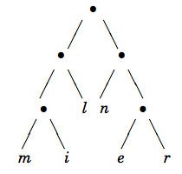
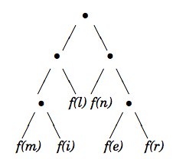
实验一 编程语言特性及其应用
  1.3.2 tree-mapreduce的设计
  扩展map和reduce，使得其能够作用到二叉树结构
    如maptree f t： (注意f不作用于中间结点）
    树结构 data Tree type = Leaf type | Node (Tree type) (Tree type)
    maptree f(x){return x+1} (Node (Node (Leaf 1) (Leaf 2)) (Leaf 3))
    = (Node (Node (Leaf 2) (Leaf 3)) (Leaf 4))

Slide 5
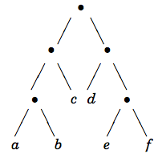
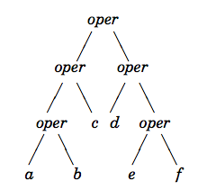
实验一 编程语言特性及其应用
  1.3.2 tree-mapreduce的设计
  扩展map和reduce，使得其能够作用到二叉树结构
    如reducetree oper t：
reducetree f(x,y){return x+y} (Node (Node (Leaf 1) (Leaf 2)) (Leaf 3))
= (1+2)+3 = 6

Slide 6
实验一 编程语言特性及其应用
  1.3.2 tree-mapreduce的设计
  实用maptree和reducetree计算
    为下列通讯录加上区号，并统计深圳电话的个数
Record (
Data (N:小明, A: 深圳, T: 26530001)
Record (
Data (N:小王, A: 广州, T: 26530002)
Record (
Data (N:小丽, A: 深圳, T: 26530003)
Data (N:小红, A: 北京, T: 26530004)
)
)
)

